Slide 1
escola de fé e política
waldemar rossi
02 de março de 2020
Aula Inaugural - 8º Turma de Fé e Política

Slide 2
Imagem do Dia
Imigrantes do Afeganistão chegam à Ilha de de Lebos, na Grécia

Slide 3
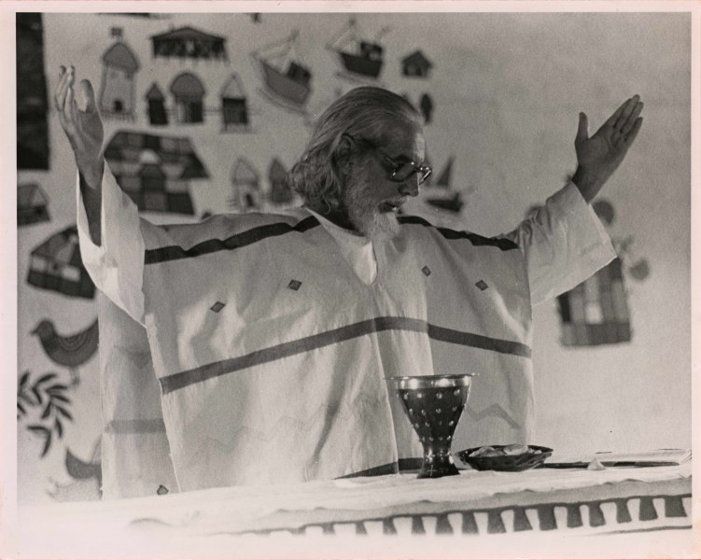
Ernesto Cardenal
Poeta da libertador e apóstolo da verdade

Slide 4
HABACUC 3, 17-18
Ainda que a figueira não brote e não haja fruto na parreira; ainda que a oliveira negue seu fruto e o campo não produza colheita; ainda que as ovelhas desapareçam do curral e não haja gado nos estábulos eu me alegrarei em Javé e exultarei em Deus, meu salvador.

Slide 5
SALMO DO HOMEM QUE VÊ A REALIDADE E NÃO SE CALA
Ouve, Senhor, estes versos que te rezo Ao contemplar a realidade em que vivo. Maldito seja o sistema que não deixa sonhar os poetas Nem permite dizer a verdade a quem pensa. Serão seus dias de luto e de lamento, Porque matou no Homem o mais digno.
Maldito o sistema que não pratica a justiça E persegue e tortura e encarcera a quem anuncia. Terá que justificar sua conduta ante a história E não encontrará nenhuma palavra de defesa.

Slide 6
Maldito seja o sistema que só procura a aparência de grandeza Quando estão morrendo de fome os homens nas suas fronteiras; Do mesmo modo que progrediu cairá, Porque construiu seus alicerces Sobre corpos vivos e sangues inocentes.
Maldito o sistema que tenta matar no homem a dimensão de transcendência E coloca no seu lugar o “deus dinheiro” , o “deus sexo”, e “deus progresso”, Destruir-se-á por dentro irremissivelmente, Porque o coração do homem foi bem feito E ninguém pode matar em nós Esta sede de infinito que nos queima.

Slide 7
Feliz será, porém, O homem que bebe água na fonte da praça junto ao povo, Não terá motivos para se envergonhar de nada, Nem terá que baixar seus olhos Ante qualquer homem honesto.
Feliz o homem que a força de interiorizar Se fez livre por dentro E não se importa já com a denúncia dos fortes, Serão seus dias como o trigo da terra. Cheios de sol e esperança partilhada E o seguirão os povos da terra.
Feliz o homem que não assiste a reuniões importantes Nem acredita nos discursos do governo; Feliz o homem que assim pensa, Porque terá sempre tranqüila a sua consciência. Mesmo que sofra a incompreensão e até o desprezo.

Slide 8
Economia de Francisco
Assis - Itália
19 - 21 de novembro
pré-evento: 17 e 18

Slide 9
Economia de Francisco
“Um acontecimento que nos ajude a estar unidos, a conhecer-nos uns aos outros, e que nos leve a estabelecer um “pacto” para mudar a economia atual e atribuir uma alma à economia de amanhã. Sim, é necessário “re-animar” a economia! E qual cidade é mais idónea para isto do que Assis, que desde há séculos é símbolo e mensagem de um humanismo da fraternidade? [...] E confio sobretudo em vós, jovens, que sois capazes de sonhar e estais prontos para construir, com a ajuda de Deus, um mundo mais justo e melhor.”
CARTA DO PAPA FRANCISCO - PARA O EVENTO "ECONOMY OF FRANCESCO" Vaticano, 1 de maio de 2019 - Memória de São José Operário.

Slide 10
2. Na terra da gente pensada em pirâmide viver não se pode, pelo menos na base.
O povo dos pobres que vive na base vai fazer cair a velha pirâmide.
3. E a terra da gente já sem a pirâmide pode organizar-se em fraternidade. Ninguém é esmagado na nova cidade. Todos dão as mãos em viva unidade.
1. Na terra da gente pensada em pirâmide há poucos em cima, e muitos na base. Na terra da gente pensada em pirâmide os poucos de cima esmagam a base.
Ó, povo dos pobres, povo dominado, que fazes aí com ar tão parado? O mundo de todos tem de ser mudado.
Levanta-te, povo, não fique parado.

